Slide 1
CHAPTER 13 – THE STOCK MARKET
Alviana Aslama Anantia
Amanda Zahra
Imam Zaenurrhman
Maria Ulfa
Widuri Norma Junita

Slide 2
Bab preview
Investing in stock
Computing the Price of Common Stock
How the Market Sets Security Prices
Errors in Valuation
Stock Market Indexes
Buying Foreign Stocks
Regulation of the Stock Market

Slide 3
Investing in stock
Saham merupakan kepemilikan dalam suatu perusahaan.
Mendapatkan pengembalian dengan dua cara:
Harga saham naik dari waktu ke waktu.
Dividen dibayarkan kepada pemegang saham.
Pemegang Saham memiliki klaim atas semua aset
Hak untuk memilih direksi dan isu-isu tertentu
Dua jenis saham:
Common stock/saham biasa
Preferred stock/saham preferen

Slide 4
A. Saham biasa
Hak suara pemegang saham, dapat memillih dewan komisaris.
Pemilik saham ini akan menerima dividen jika perusahaan memperoleh laba dan pada Rapat Umum Pemegang Saham (RUPS) setuju mengenai adanya pembagian dividen tersebut.
Jika perusahaan dilikuidasi atau bangkrut, para pemegang saham biasa ini akan menerima hak atas sisa aset perusahaan paling akhir setelah semua kewajiban atau hutang pada pihak lain sudah dilunasi.
B. Saham preferen
Memberikan dividen kepada pemegang sahamnya secara pasti, besarnya dividen yang dibagikan sudah ditetapkan.
Jika suatu saat perusahaan dilikuidasi atau bangkrut, para pemegang saham preferen ini ini akan menerima hak atas sisa aset perusahaan sebelum pemegang saham biasa.

Slide 5
Investing in Stocks: How Stocks are Sold
Organized exchanges
Yang terkenal adalah NYSE, dengan volume harian sekitar 4 miliar saham, dan yang tertenggi adalah 7 miliar saham.
“Organized" digunakan untuk menyiratkan lokasi perdagangan tertentu. Tetapi sistem komputer (ECNs) telah menggantikan ide ini.
Lainnya adalah ASE (AS), Nikkei, LSE DAX (internasional).
Ketentuan persyaratan pencatatan mengecualikan perusahaan kecil

Slide 6
Investing in Stocks: How Stocks are Sold
Over-the-counter markets
Contoh terbaik adalah NASDAQ
Dealer siap untuk membuat pasar
Saat ini, sektar 3.000 saham terdatar di NASDAQ.

Slide 7
Investing in Stocks: ECNs
ECNs (jaringan komunikasi elektronik) memungkinkan pedagang untuk melakukan perdagangan tanpa melalui perantara dan broker. Mereka menyediakan:
Transparansi: setiap orang dapat melihat perintah terisi
Pengurangan biaya
Eksekusi cepat
Perdagangan pasca penutupan

Slide 8
Investing in Stocks: ETFs
Efek Traded Funds adalah sebuah inovasi terbaru untuk membantu menjaga biaya transaksi turun sambil menawarkan diversifikasi.
Diperdagangkan di Bursa utama
Indeks untuk portofolio tertentu (mis., S & P 500), sehingga biaya manajemen rendah (meskipun Komisi masih berlaku)

Slide 9
Computing the Price of Common Stock
Menilai saham umum dalam teori adalah tidak berbeda dari menilai efek yaitu bersifat utang: menentukan masa depan arus kas dan diskon mereka hingga pada tingkat diskon yang sesuai.
Kami akan meninjau empat metode yang berbeda untuk menilai saham, masing-masing dengan kelebihan dan kekurangan.

Slide 10
Computing the Price of Common Stock
Prinsip dasar keuangan
Nilai investasi = nilai sekarang dari masa depan arus kas
Mengambil PV dengan menggunakan dividen diharapkan dan harga di tahun berikutnya.

Slide 11
Computing the Price of Common Stock: The One-Period Valuation Model
Berapa harga masing-masing untuk saham dengan dividen dan harga tahun depan diharapkan $ 0,16 dan $ 60? Menggunakan tingkat diskonto 12%
Jawab:

Slide 12
Computing the Price of Common Stock: The One-Period Valuation Model
Mengakui bahwa P di masa depan yang jauh memiliki PV mendekati nol
Harga ₀ =
Tentu saja, kita tidak tahu seluruh aliran dividen. Salah satu pendekatan untuk masalah ini adalah model pertumbuhan Gordon.

Slide 13
Computing the Price of Common Stock: The Gordon Growth Model
Sama seperti model sebelumnya, tetapi mengasumsikan bahwa dividen tumbuh pada tingkat yang konstan (g) yaitu:

Slide 14
Computing the Price of Common Stock: The Gordon Growth Model
Model ini berguna, dengan asumsi sebagai berikut:
Dividen yang memang tumbuh pada tingkat yang konstan selamanya
Tingkat pertumbuhan dividen (g) kurang dari pengembalian yang diminta dari ekuitas (k _{e} )

Slide 15
Calculating Dividend Growth
Salah satu kesulitan dalam menerapkan model penilaian saham ini adalah bahwa kita membutuhkan beberapa perkiraan pertumbuhan jangka panjang dividen (g) Salah satu pendekatan sederhana adalah dengan menggunakan tingkat pertumbuhan tahunan gabungan rata-rata selama periode yang cukup lama.

Slide 16
Example of Geometric Mean
Example (Coca-Cola) 1992 1993 1994 1995 1996
Dividend $0.66 0.70 0.80 0.88 $1.00

Slide 17
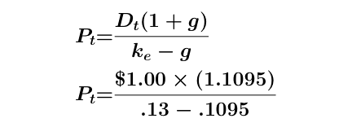
Pricing of Common Stock
Asumsikan bahwa dividen akan tumbuh pada tingkat konstan g = 10,95%, D _{t}= $ 1,00, dan k _{e} = 13%.
P = $54.12

Slide 18
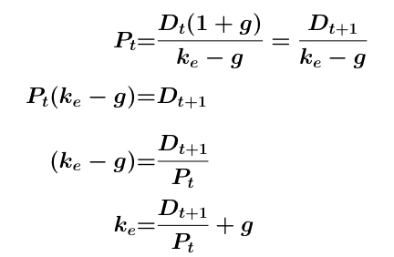
Required Return on Equity
Cara lain untuk menggunakan model pertumbuhan konstan harga saham adalah untuk menguraikan pengembalian yang diminta dari ekuitas menjadi beberapa bagian:

Slide 19
Required Return on Equity
Pengembalian yang diminta dari ekuitas sama dengan dividend yield ditambah hasil modal.
Dividen yield: Jumlah yang dibayarkan kepada pemegang saham sebagai persentase dari perusahaan harga saham saat ini.
Capital yield: Hasil pemegang saham menerima karena harga saham meningkat, atau karena investasi internal laba ditahan.
Salah satu cara untuk melihat persamaan kembali diperlukan ini adalah menggunakannya untuk menghitung expected return berdasarkan pertumbuhan diharapkan dividen, laba, atau penjualan.

Slide 20
CONTOH
ika rasio PE untuk sektor Tech adalah 20, berapa banyak Anda harus membayar untuk sebuah perusahaan dengan pendapatan untuk $ 1,25 / saham?
Jawaban:
Harga (P)= 20 x $ 1,25 = $ 25

Slide 21
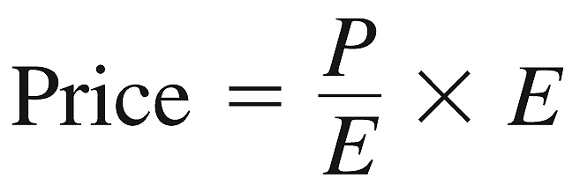
Computing the Price of Common Stock: The Generalized Dividend Valuation Model
Price earning ratio (PE) adalah ukuran luas dilihat banyak pasar bersedia membayar untuk $ 1,00 dari pendapatan dari perusahaan.

Slide 22
How the market PE is useful

Slide 23
How the market PE is useful

Slide 24
How the Market Sets Security Prices
Pada umumnya, harga berada di pasar kompetitif sebagai harga yang ditetapkan oleh pembeli bersedia membayar sebagian besar barang.
Pembeli yang bersedia membayar lebih untuk suatu aset, biasanya adalah pembeli yang dapat memanfaatkan aset tersebut sebaik mungkin
Informasi yang unggul dapat memainkan peran penting.

Slide 25
How the Market Sets Security Prices
Anda sedang mempertimbangkan untuk membeli Firestone dengan pertumbuhan dividen g: 3% a: $2.0 dividen yang diharapkan tahun depan. Misalkan anda sangat yakin dengan pertumbuhan dividen anda, sehingga anda membutuhkan tingkat pengembalian 15%.
pengemudi mobil balap yang lebih pasti tentang pertumbuhan dividen 3% dan hanya membutuhkan 3% tingkat pengembalian
Cari harga yang membuat setiap investor bersedia membayar.

Slide 26
How the Market Sets Security Prices
Perhatikan tiga penilaian berikut untuk saham dengan dividen tertentu tetapi risiko yang dirasakan akan berbeda:
Tunas , yang merasakan risiko terendah, bersedia membayar paling tinggindan akan menentukan harga pasar.

Slide 27
How the Market Sets Security Prices
Harga pasar ditentukan oleh pembeli bersedia membayar harga tertinggi dan informasi yang lebih baik dapat meningkatkan nilai aset di pasar dengan mengurangi resiko.
Hal ini juga memungkinkan bahwa orang yang bersedia membayar lebih tinggi adalah orang yang salah persepsi mengenai resiko.

Slide 28
Errors in Valuation
Meskipun model penentuan harga berguna, pelaku pasar sering mengalami masalah dalam penggunaanya. Hal itu dapat memiliki dampak pada harga dalam model Gordon.
Masalah dengan Memperkirakan Pertumbuhan
Masalah dengan Memperkirakan Risiko
Masalah dengan Dividen Forecasting

Slide 29
Errors in Valuation
Untuk menggambarkan hal ini, dua slide berikutnya menunjukkan bagaimana secara dramatis harga saham dapat berubah dengan perubahan sederhana dalam tingkat pertumbuhan dividen yang diharapkan (Tabel 13.1) dan pengembalian yang diminta (Tabel 13.2).

Slide 30
Errors in Valuation: Dividend growth rates

Slide 31
Errors in Valuation: Required returns

Slide 32
Errors in Valuation
Kedua slide juga menunjukkan bahwa penilaian keamanan bukanlah suatu ilmu pasti. Mengingat tingkat pertumbuhan yang berbeda, tingkat yang diperlukan, dll, adalah penting dalam menentukan apakah saham adalah nilai yang baik sebagai investasi.

Slide 33
Case: The 2007–2009 Financial Crisis and the Stock Market
Krisis keuangan yang dimulai pada bulan Agustus 2007, adalah awal dari salah satu krisis uang yang terburuk.
Krisis menurunkan "g” dalam model gordon
Juga dampak k_{e} tinggi ketidakpastian meningkatkan nilai ini, sekali lagi dapat menurunkan harga
Harapan masih optimis pada awal krisis. Tapi, ketika menyadari betapa parah krisis yang dialami maka harga akan anjlok.

Slide 34
Stock Market Indexes
Indeks pasar saham sering digunakan untuk memantau perilaku kelompok Saham.

Slide 35
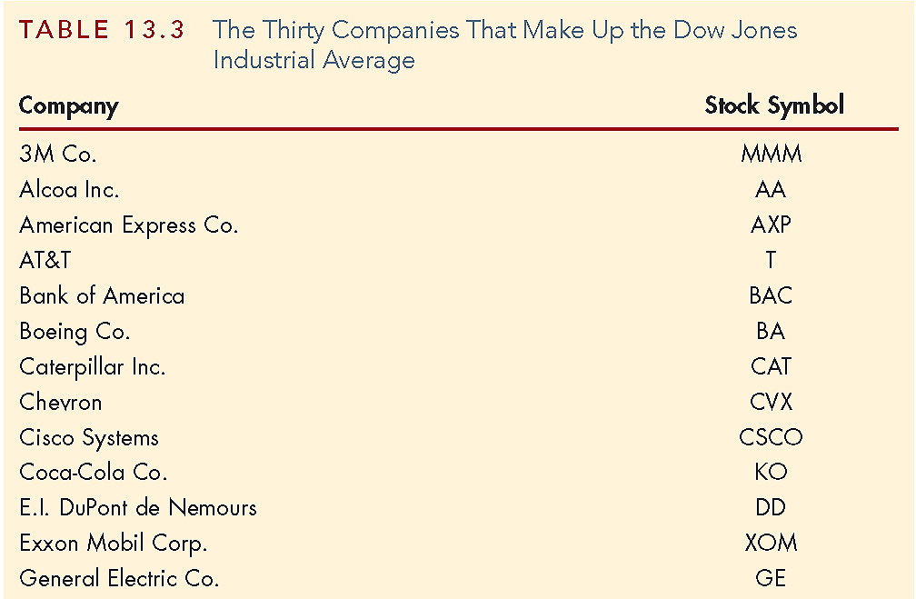
Stock Market Indexes: the Dow Jones Industrial Average (a)

Slide 36
Stock Market Indexes: the Dow Jones Industrial Average (b)

Slide 37
Stock Market Indexes
Dua slide berikutnya menunjukkan Dow Jones Industrial Average thn 1980-2010.
Seperti dapat dilihat, $ 1,00 diinvestasikan dalam DJIA kembali pada tahun 1980, ketika itu DJIA masih sekitar 800, akan tumbuh menjadi sekitar $ 12,50 pada tahun 2010, ketika Dow mencapai 10.000. Hal ini merupakan tingkat pertumbuhan tahunan sekitar 8,8%.

Slide 38
Stock Market Indexes, DJIA (a)

Slide 39
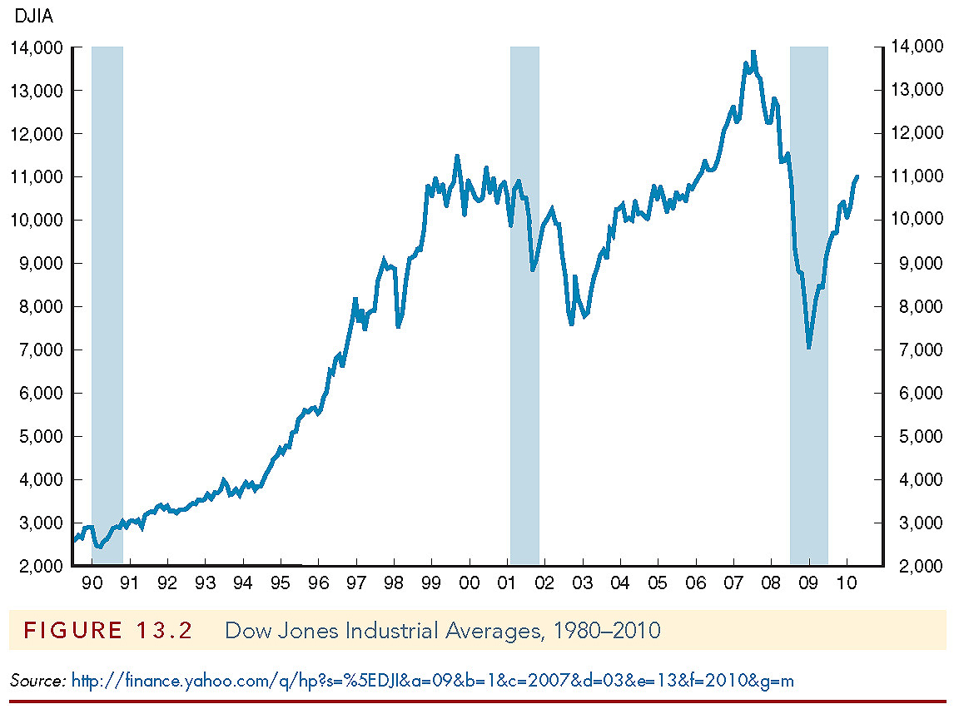
Stock Market Indexes, DJIA (b)

Slide 40
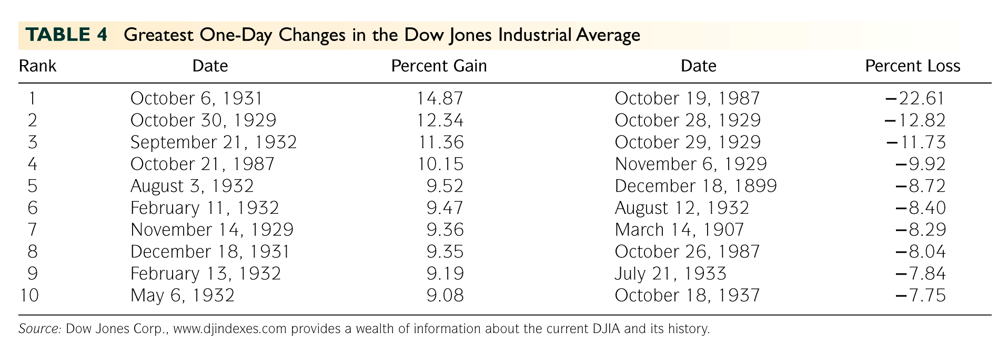
Stock Market Indexes
Graph of Dow http://stockcharts.com/charts/historical/djia1900.html

Slide 41
Regulation of the Stock Market
Misi utama dari SEC adalah "... untuk melindungi investor dan menjaga integritas pasar sekuritas.“
SEC membawa sekitar 500 tindakan terhadap individu dan perusahaan setiap tahun terhadap upaya ini. Hal ini dicapai melalui upaya bersama dari empat divisi.

Slide 42
Regulation of the Stock Market: Divisions of the SEC
Division of Corporate Finance: Bertanggung jawab untuk mengumpulkan, meninjau, dan membuat semua dokumen perusahaan tersedia.
Division of Market Regulation: Menetapkan dan mengelola aturan untuk pasar secara teratur dan efisien.

Slide 43
Regulation of the Stock Market: Divisions of the SEC
Division of Investment Management: Mengawasi dan mengatur industri manajemen investasi.
Division of Enforcement: Menyelidiki pelanggaran aturan dan peraturan yang ditetapkan oleh divisi lainnya.

Slide 44
Chapter Summary
Investing in Stocks: Kami mengembangkan pemahaman struktur berbagai sistem perdagangan, termasuk pertukaran dan pasar OTC.
Computing the Price of Common Stock: Berbagai teknik untuk menilai dividen dan laba yang disajikan.

Slide 45
Chapter Summary (cont.)
How the Market Sets Security Prices: Ide dasar bahwa harga yang ditetapkan oleh "penawar tertinggi" telah diperiksa.
Errors in Valuation: Kesulitan dalam menentukan dividen, tingkat pertumbuhan, dan / atau pengembalian yang diperlukan dapat memiliki dampak yang signifikan dalam model harga

Slide 46
Chapter Summary (cont.)
Stock Market Indexes: Cara untuk melacak perubahan dalam penilaian untuk kelompok saham yang luas
Buying Foreign Stocks: Keuntungan potensial untuk diversifikasi, disederhanakan dengan menggunakan ADR.
Regulation of the Stock Market: Fungsi utama dari Securities and Exchange Commission

Slide 47
THANK YOU ☺

